Slide 1
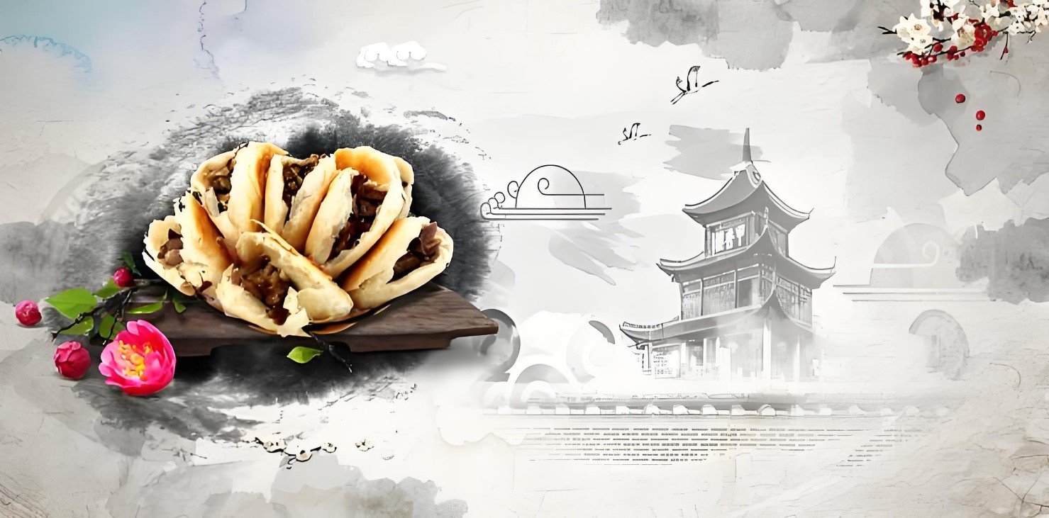
西安美食
好吃的很

Slide 2
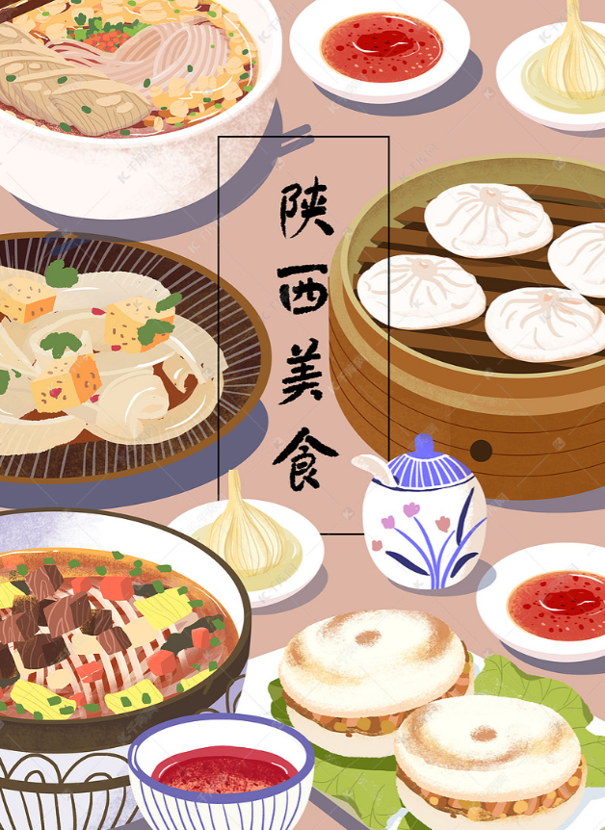
西安，这座古称长安的城市，不仅是中国四大古都之一，更是一个享誉世界的“美食之都”。它不仅承载着数千年的中华文明，更是美食文化的汇聚地。西安的美食，如同这座城市的历史一样，源远流长，融合了多民族的风味，形成了独特的饮食特色。

Slide 3
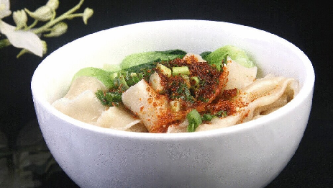
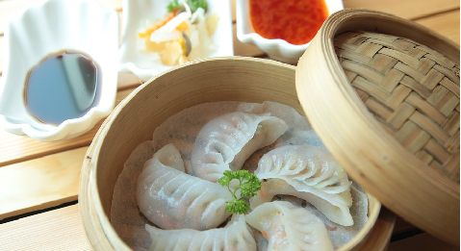
油泼辣子biangbiang面
饺子宴
biángbiang面是陕西关中民间传统风味面食，特指关中麦子磨成的面粉，通常手工拉成长宽厚的面条
饺子宴是西安市著名小吃宴席，是在发掘研究唐代和中国传统饺子的基础上研制成功的。西安饺子宴的得名，主要因这种宴宾筵席由千姿百态的饺子组成

Slide 4
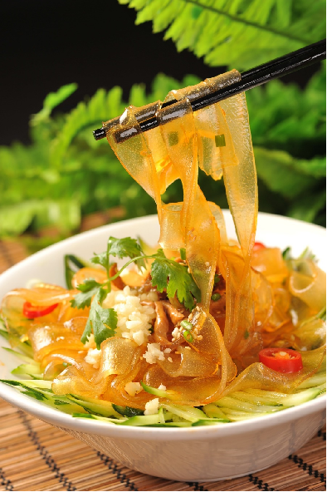
秦镇凉皮
秦镇凉皮已有2000余年历史，秦镇本地传说在秦始皇时期已经开始有凉皮，为皇朝供物。以大米粉为原料制成，因主产于户县的秦镇，也叫秦镇米皮，制作时把大米粉调成糊状，平铺在多层竹笼内，旺为蒸熟，做出的凉皮筋、薄、细、软，具有独特风味。

Slide 5
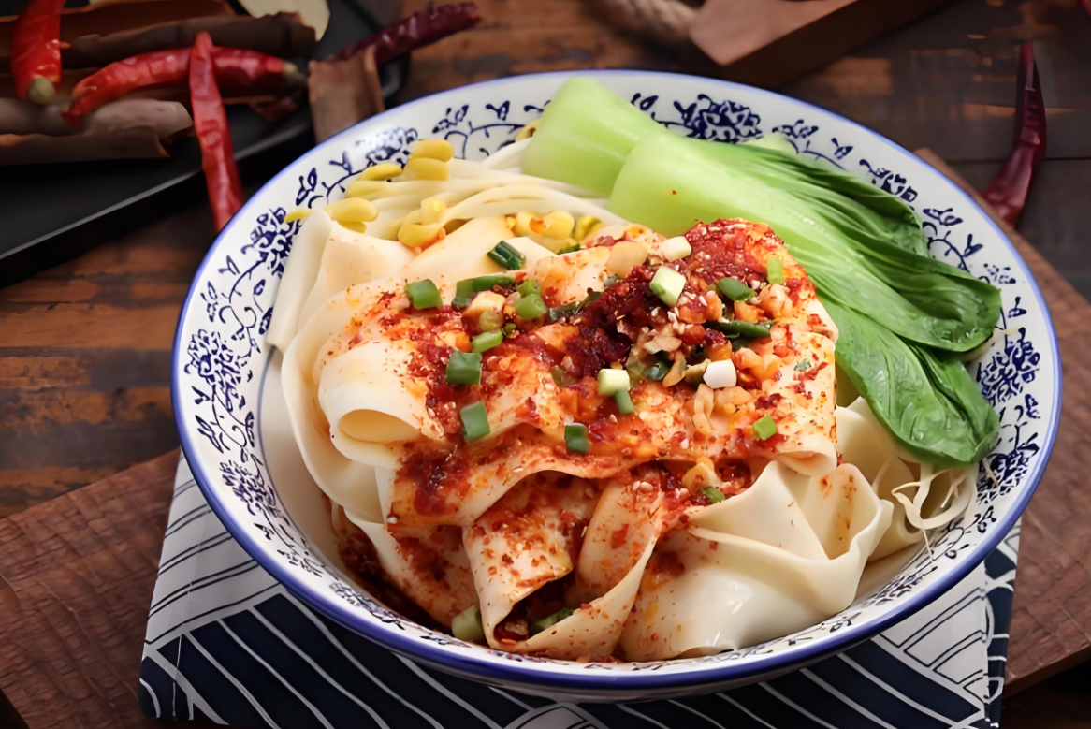
‌油泼面
面条是在周代“礼面”的基础上发展演变而来；秦汉时代称之为“汤饼”，属于“煮饼”类中的一种；隋唐时代叫“长命面”，意为下入锅内久煮不断；宋元时代又改称为“水滑面”。据元代韩奕所著《易牙遗意》记载：“水滑面：用十分白面揉搜成剂。一斤作十数块。放在水中，候其面性发得十分满足，逐块抽拽，下汤煮熟。抽拽得阔薄乃好。”清代朝廷大臣薛宝辰在其著作《素食说略》中记载更为详细：“其以水和面，入盐、碱、清油揉匀，复以湿布，俟其融和，扯为细条。煮之，名为桢面。”书中还指出：“作法以陕西朝邑、同州为最佳。”关于桢条面的形状，书中说道：“其薄等于韭菜，其细比于挂面，可以成三棱之形，可以成中空之形。

